Slide 1

PERSONALISTIKA
3. seminář
Pracovní smlouva. Dohody.
Ing. Helena Marková, Ph.D.

Slide 2
Seminární práce
PERSONALISTIKA PEM SU OPF
Témata z personalistiky
Termíny od 6.10.
Příprava prezentace před seminářem
Nezapomeňte poslat do odevzdávárny!

Slide 3
Pracovní poměr založený pracovní smlouvou
PERSONALISTIKA PEM SU OPF
1. Co musí obsahovat pracovní smlouva?
(den nástupu, druh práce, místo výkonu práce-povinné)
2. Forma (+ jmenování, volba)
3. Nepovinné údaje
4. Časové vymezení
5. Výpovědi

Slide 4
Dohoda o pracovní činnosti
PERSONALISTIKA PEM SU OPF
Co musí obsahovat dohoda o pracovní činnosti?
- datum nástupu, druh práce, do kdy je uzavřena
2. Forma
3. Údaje o odměně- 96,40/hod.
4. Limit-1/2 úvazku, 52 týdnů
5. Výpovědní doba je 15 dní.
6. Souhlasy se zpracováním údajů

Slide 5
Dohoda o provedení práce
PERSONALISTIKA PEM SU OPF
1. Co musí obsahovat dohoda o provedení práce?
- datum nástupu, druh práce
2. Forma
3. Údaje o odměně- 96,40/hod.
4. Výpovědní doba je 15 dní.
5. Souhlasy se zpracováním údajů

Slide 6
Vzor pracovní smlouvy
PERSONALISTIKA PEM SU OPF
Interaktivní formulář pro vygenerování pracovní smlouvy
https://marketplace.legito.com/CZ/cs/document/load-data?code=JdhleGnZiMkscucPNYoUePPqRZHqy6ldKrvCsKjy&ssid=6569709273

Slide 7
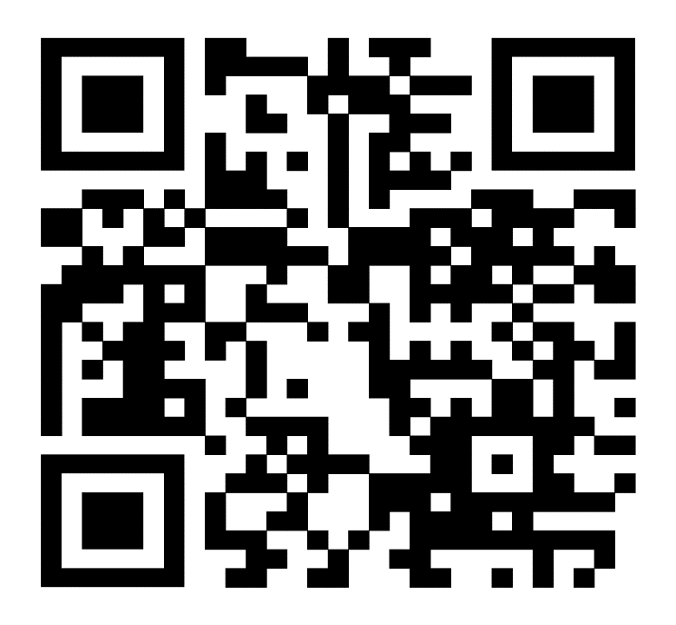
Aktuální téma
PERSONALISTIKA PEM SU OPF
Změny v zákoníku práce po novele
https://zpravy.aktualne.cz/ekonomika/promarnena-sance-tvrdi-o-novele-zakoniku-prace-experti-kriti/r~16d038603b2e11eda3c0ac1f6b220ee8/

Slide 8
Diskuze k aktuálnímu tématu
PERSONALISTIKA PEM SU OPF
Změny v pracovních smlouvách
Změny v dohodách konaných mimo pracovní poměr
Home-office

Slide 9

PERSONALISTIKA PEM SU OPF
Děkuji vám za pozornost a přeji příjemný zbytek dne.
Děkuji vám za pozornost, přeji příjemný den.

